Slide 1
1조 기업,자료조사
이준성

Slide 2

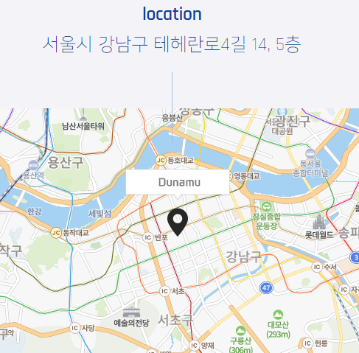
업종 : 금융/서비스
기업 구분 : 대기업
설립일 : 2012년
위치 : 서울시 강남구 테헤란로4길 14
총 회원수: 800만명
사원수 : 487명 (2021)
매출액 : 약 3조
기업 기본 정보

Slide 3




사업분야

Slide 4

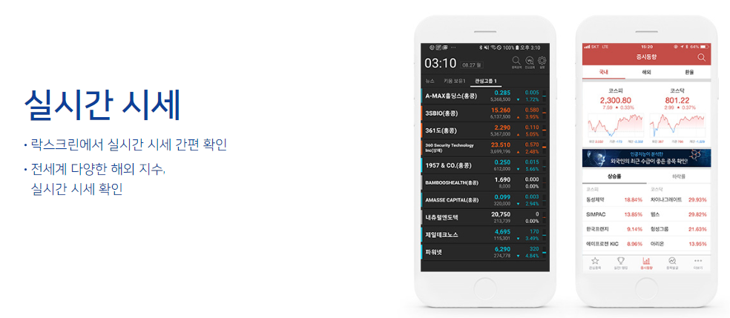

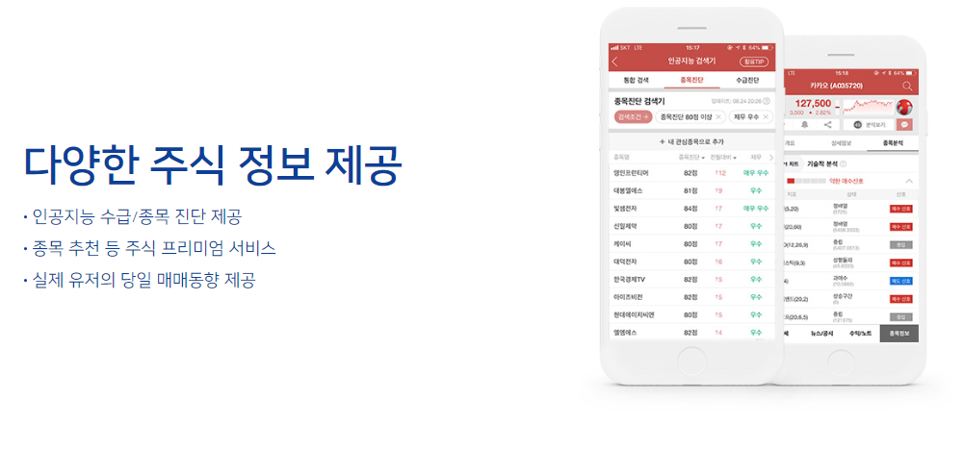
서비스 프로세스

Slide 5

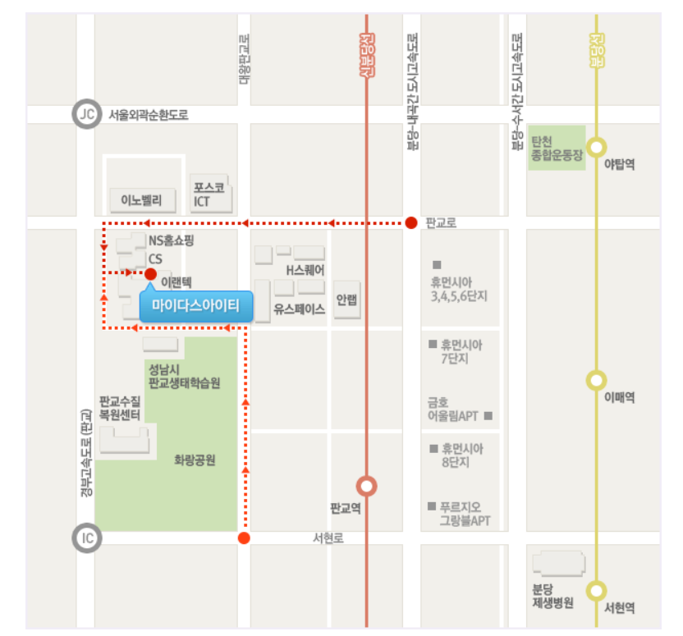
업종 : 시스템배포/서비스
기업 구분 : 중소기업
설립일 : 2006년
위치 : 경기도 성남시 분당구 삼평동 633
총 회원수: 800만명
사원수 : 231명 (2022)
매출액 : 2500억
기업 기본정보

Slide 6
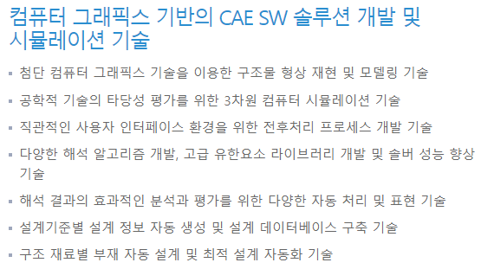
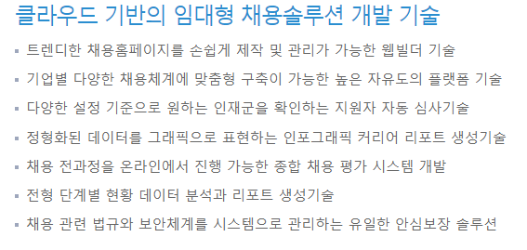
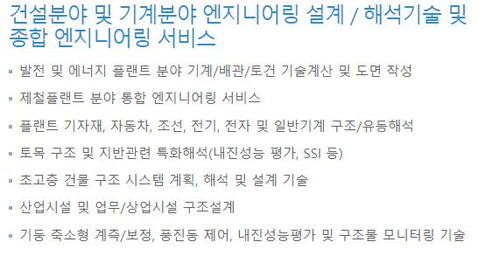
사업분야

Slide 7

서비스 프로세스

